Slide 1
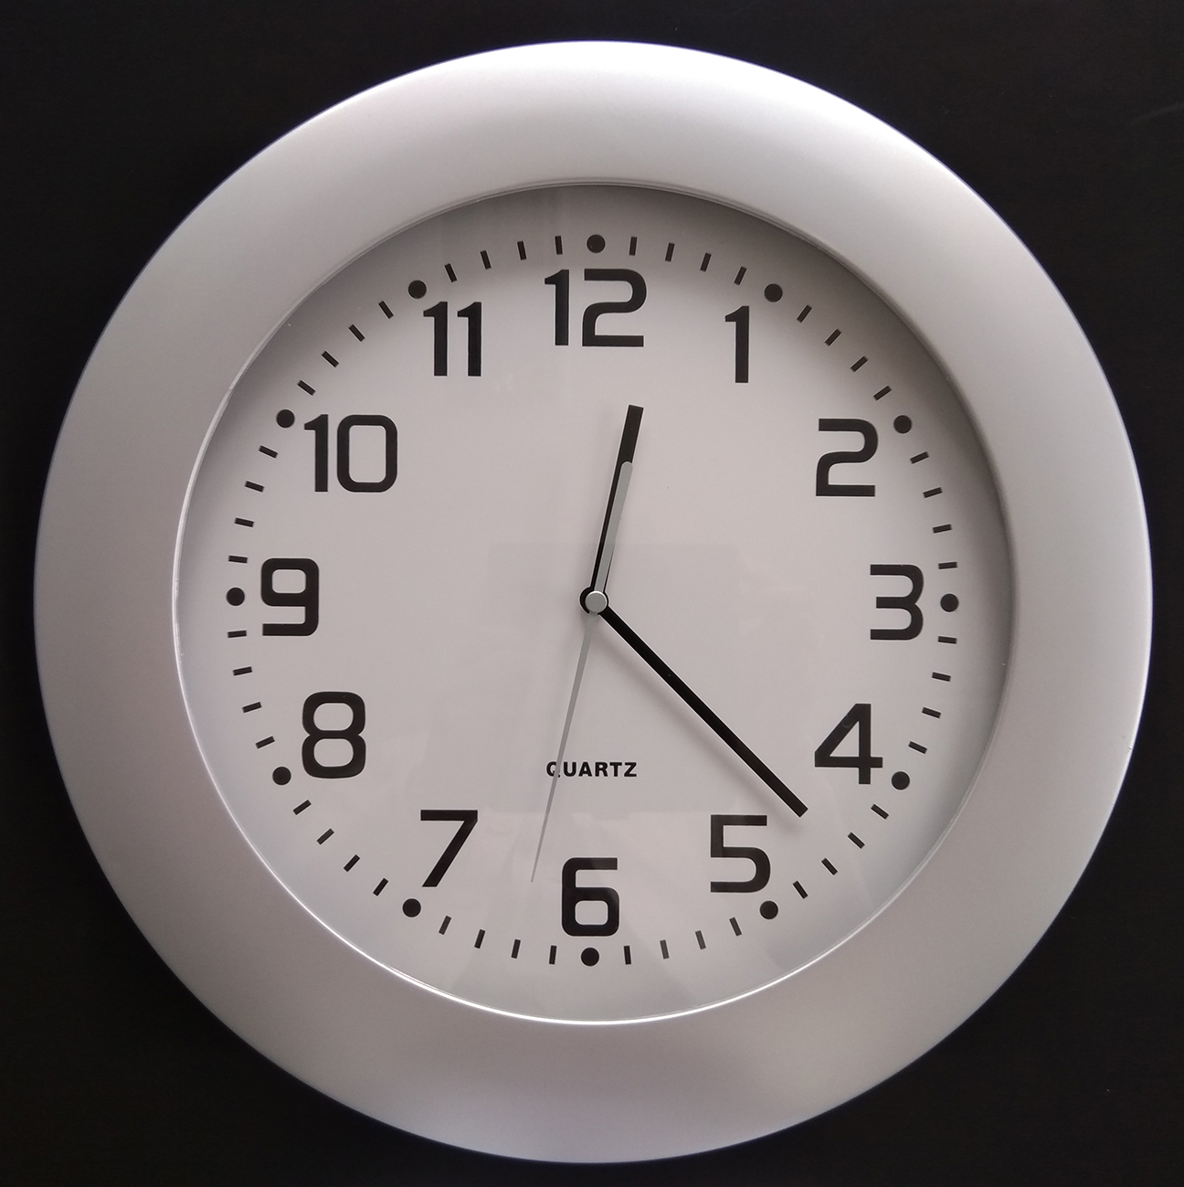
AIKA
AIKA
viikonpäivät, kuukaudet, vuodenajat s.3
Mikä päivä tänään on?
Milloin näemme seuraavan kerran?
Nyt on ….
Paljonko kello on?
Milloin se tapahtui?
1

Slide 2
mennyt
tuleva
yleiset
viikonpäivät
kuukaudet
vuodenajat
äsken
kohta
viikonpäivä
maanantai
tammikuu
kevät
eilen
huomenna
viikonloppu
tiistai
helmikuu
kesä
toissapäivänä
ylihuomenna
viikko
keskiviikko
maaliskuu
syksy
viime viikolla
ensi viikolla
kuukausi
torstai
huhtikuu
talvi
viime kuussa
ensi kuussa
vuosi
perjantai
toukokuu
viime vuonna
ensi vuonna
lauantai
kesäkuu
aikaisemmin
myöhemmin
aamu
sunnuntai
heinäkuu
kauan sitten
aamupäivä
elokuu
päivä
syyskuu
iltapäivä
lokakuu
ilta
marraskuu
yö
joulukuu
2
3

Slide 3
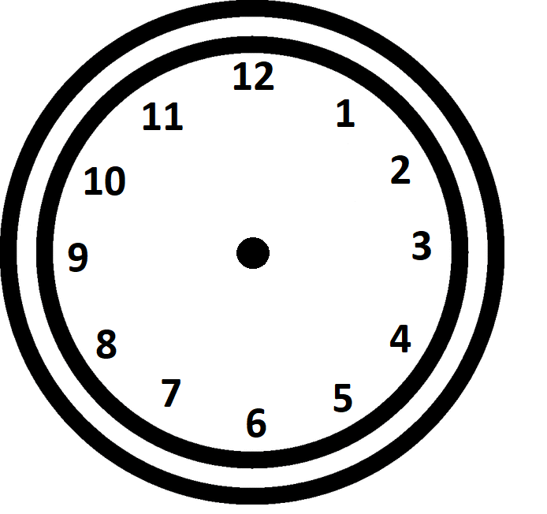
Mihin kellonaikaan?
4
5

Slide 4
Tyhjiä ruutuja
6
7

